Slide 1
Algoritmusok és Adatszerkezetek I.
Hasító függvények
2020. október
8. hét – 4. videó
S08E04

Slide 2
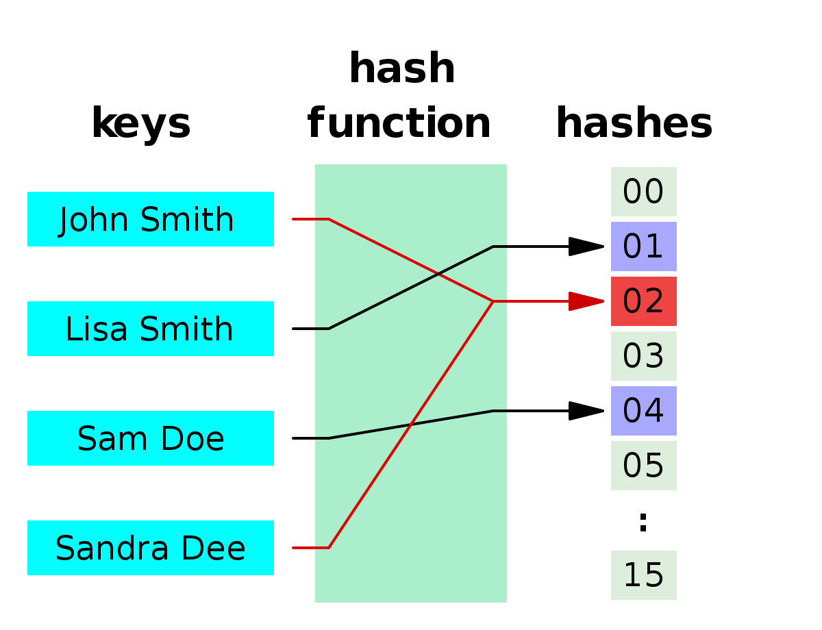

Slide 3
Hogyan válasszunk hasítófüggvényt?
Egy jó hasító függvény (közelítőleg) kielégíti az „egyszerű egyenletességi feltételt”, azaz minden kulcs egyforma valószínűséggel képződikle az m rés bármelyikére
saját hasítófüggvény kellhet új típusú adatokra
várhatóan független legyen az adatokban esetleg meglévő mintáktól

Slide 4
Hogyan válasszunk hasítófüggvényt?
heurisztika: “közel” lévő kulcsokhoz tartozó értékek távol legyenek egymástól
Pl. vonalas telefonszámoknál
  +36-62-541234
  +36-62-549876
  Hasítás első számjegyek alpján nem egyszerű egyenletes, utolsó számjegyek alapján jobb!

Slide 5
Kulcsok természetes számokkal
Ha nem természetes számok a kulcsok akkor célszerű először átalakítani természetes számra
Pl. String esetén ascii karakterek 128-as számrendszerbeli számoknak tekinthetjük
Természetes számokra számtalan hasító függvény lett kidolgozva…

Slide 6
Osztásos módszer
h(k) = k mod m
Jó általában ha m kettő hatványhoz nem túl közeli prímek
Pl. n~2000 és α=3 a cél akkor érdemes m=701-re választani (prím)

Slide 7
Szorzásos módszer
0<A<1
h(k)=m(kA mod 1)
m nem kritikus, általában kettő hatvány → gyorsan számolható
A választása még befolyásolja az egyenletességet, de nem annyira kritikus

